Slide 1

Cythonやってみた！
福田 祐樹
(Twitter：@Y_F_Acoustics)

Slide 2

あんた誰や
福田 祐樹（フクヤン）
Twitter→@Y_F_Acoustics
広島市立大学大学院修了
修士（情報工学）
メーカー勤務（1年目）
福島県在住
スピーカーのキャビネットを
抱きしめるフクヤン

Slide 3
アジェンダ
前提
Cythonってなんぞや？
JITコンパイルとの比較
使用用途
Cythonの基本的な記法
例(1)「Pythonモジュールの作成」
例(2)「C言語への組み込み」
例(3)「実行ファイル生成」
まとめ
<想定する聴講者>
Cythonに興味ある人
Python大好き！C大嫌い！
C言語でPythonライブラリ開発したことある人（してみたい人）
とりあえずC言語とPythonで何かしてみたい人

Slide 4
前提
Pythonは計算速度の遅さがネック
JITコンパイル
(Numba, PyPy)
C言語の利用
あくまでオプション
基本的に可能

Slide 5

前提
Python/C API (Python.h) の存在
C言語からPython関数の実行
C
#include <Python.h>
ラップしたC言語の関数の呼び出し

Slide 6
Cythonってなんぞや？
Python（ライク）のプログラム
→C言語へのトランスパイラ
Python
プログラムの高速化
C言語への
組み込み
CとPythonの
組み合わせ

Slide 7

Cythonってなんぞや？
C

Slide 8



JITコンパイルとの比較(Python)
JITコンパイル
トランスパイル
比較的容易に高速化が可能
単一の言語の知識でOK
Pythonのみで動作
JITコンパイラが必要
ソースコード配布は△
配布先はCython不要
多くのユーザに恩恵
ソースコード配布○(distutils)
変換先(C)の知識が必要
使えるようになるまでが・・・

Slide 9
使用用途
より高速な
Pythonモジュールの開発
Pythonライクに
作成した関数の
C言語への
組み込み
実行形式
プログラムの生成

Slide 10
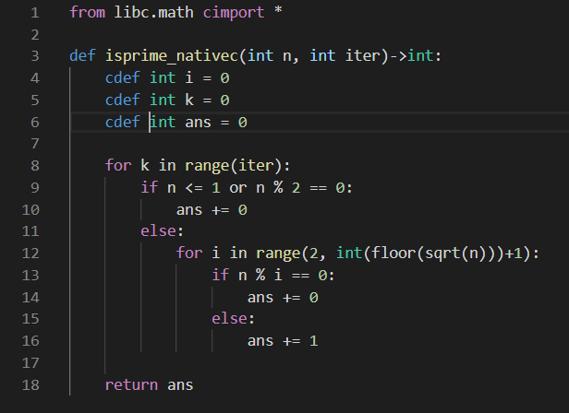
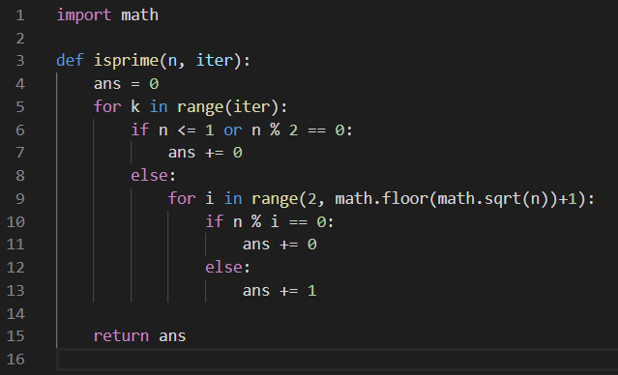
Cythonの基本的な記法
<キーポイント>
変数の型宣言
Pythonインタプリタをなるべく実行させない記法
cythonize –ai <ファイル名>.pyx
cython –a <ファイル名>.pyx
コンパイルレポート生成

Slide 11
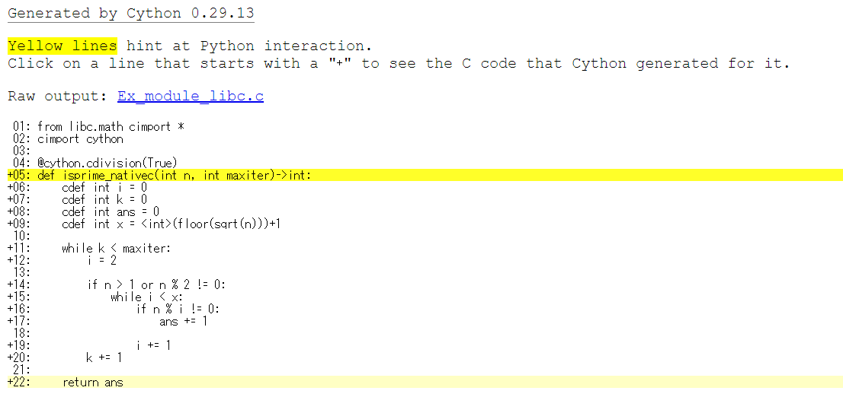
Cythonの基本的な記法
いかに関数の中身を真っ白に
するか

Slide 12
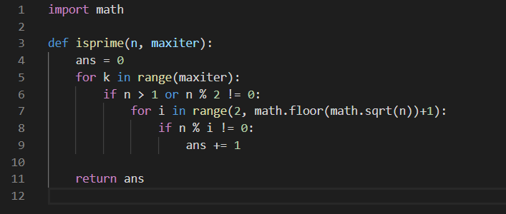
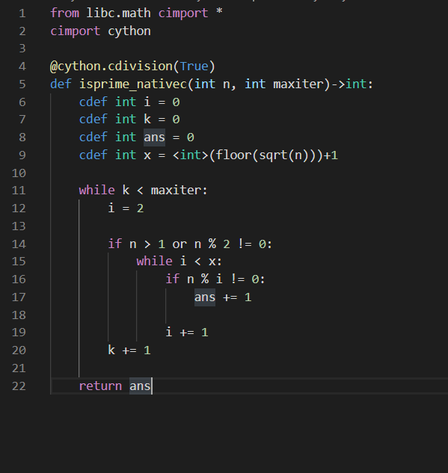
例(1). Pythonモジュールの作成
maxiter回，nが素数か否か判定する関数isprime(n, maxiter)
約50倍の
高速化！！
<結果(n=2147483647, maxiter=1000)>
Python : 5.001651秒
Cython : 3.252695秒
Cython（最適化）: 0.104720秒
C : 0.040000s

Slide 13
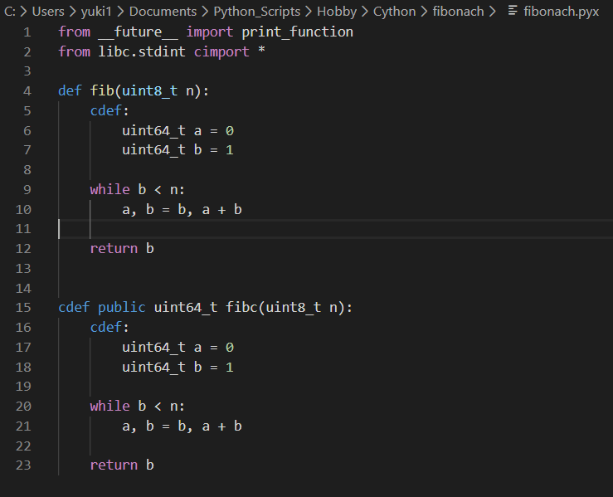
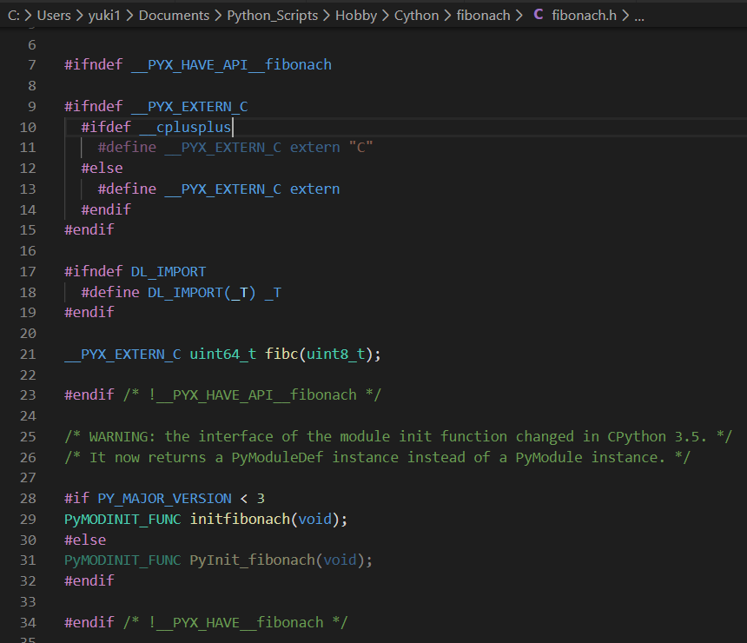
例(2). C言語への組み込み
ヘッダファイル生成

Slide 14
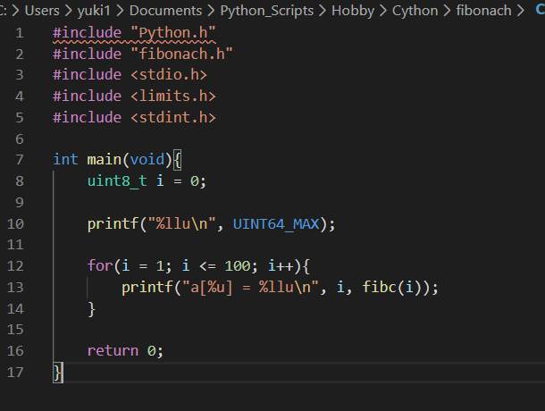
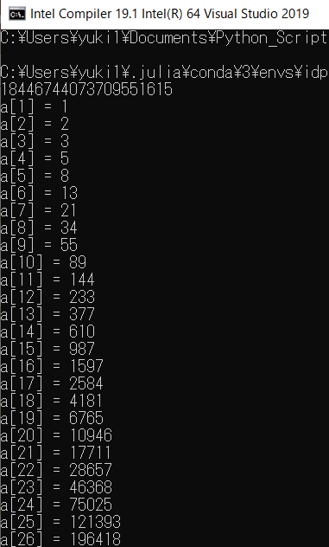
例(2). C言語への組み込み
<注意>
Python3x.lib & Python3x.dllが必要

Slide 15
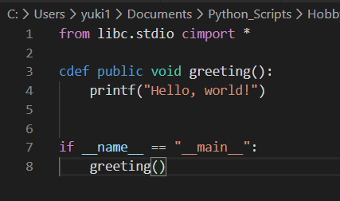
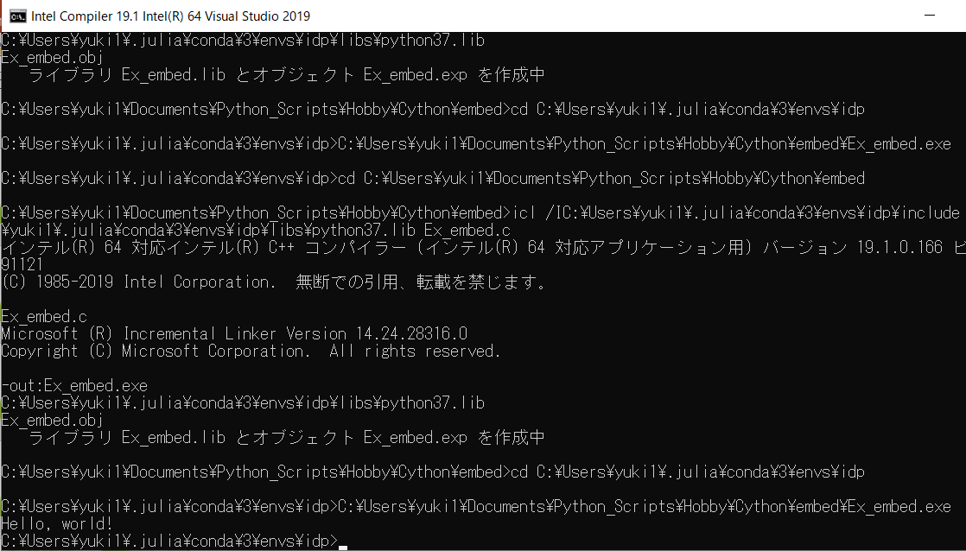
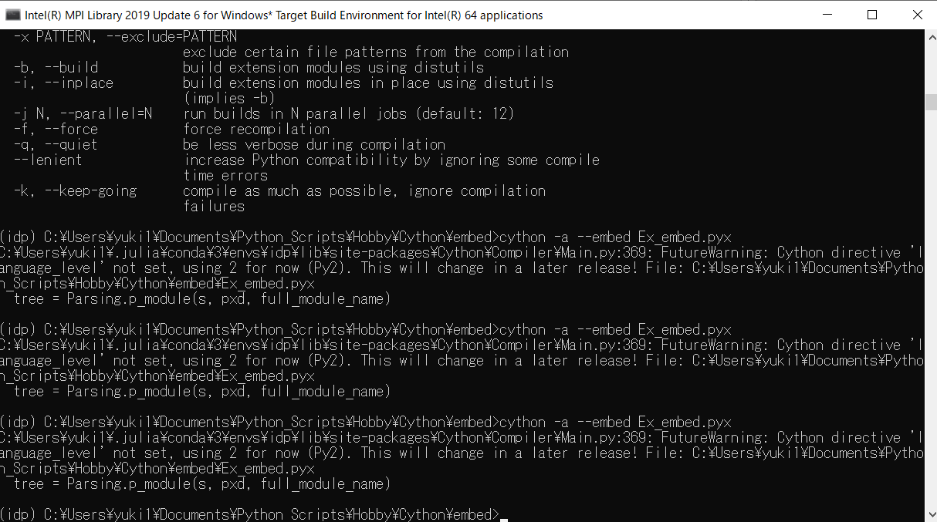
例(3). 実行形式ファイル生成
<注意>
Python3x.lib & Python3x.dllが必要

Slide 16

まとめ
・Cythonでいろいろやってみた
・やっぱC言語は速い
・やっぱPythonは便利
Cythonは速くて便利！
ライブラリ開発で検討の価値あり！
Let’s
!!

